Slide 2
OS TRÊS TIPOS DE CRENTES PRESENTES NA IGREJA!
DIÓTREFES – O LÍDER DOMINADOR!
TEXTO BASE: 3 João 9-11

Slide 3
5 CARACTERÍSTICAS DE UM LÍDER DOMINADOR:
1. AMOR PELA PRIMAZIA
JESUS NOS CHAMOU PARA AMAR POR MEIO DO SERVIÇO E NÃO AMAR A PRIMAZIA.

Slide 4
5 CARACTERÍSTICAS DE UM LÍDER DOMINADOR:
2. AUTORITÁRIO
AS ESCRITURAS DEVEM SER AUTORIDADE MÁXIMA DE FÉ E PRÁTICA DA IGREJA

Slide 5
5 CARACTERÍSTICAS DE UM LÍDER DOMINADOR:
3.CALUNIADOR
A BOCA FALA DO QUE O CORAÇÃO ESTÁ CHEIO

Slide 6
5 CARACTERÍSTICAS DE UM LÍDER DOMINADOR:
4.CONTROLADOR
A HUMILDADE DE JESUS DEVE SER A MARCA DE UM LÍDER

Slide 7
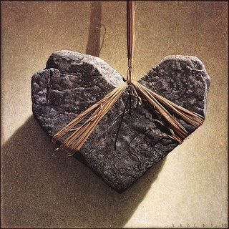
5 CARACTERÍSTICAS DE UM LÍDER DOMINADOR:
5. CORAÇÃO ENDURECIDO PELO PECADO
IMITEM O QUE É BOM

Slide 8
CONSIDERAÇÕES FINAIS
CUIDE DO SEU CORAÇÃO E FREIE SUA LÍNGUA
NÃO USEM SUA POSIÇÃO DE AUTORIDADE PARA SE PROMOVER, MAS PARA SERVIR

